Slide 1
Masz Głos, Masz Wybór
również w Sztumie

Slide 2
Młodzieżowa Grupa Działania włączyła się do akcji „Masz Głos, Masz Wybór”
Nasze zadanie

Slide 3
Dostępność sztumskich samorządowców

Slide 4
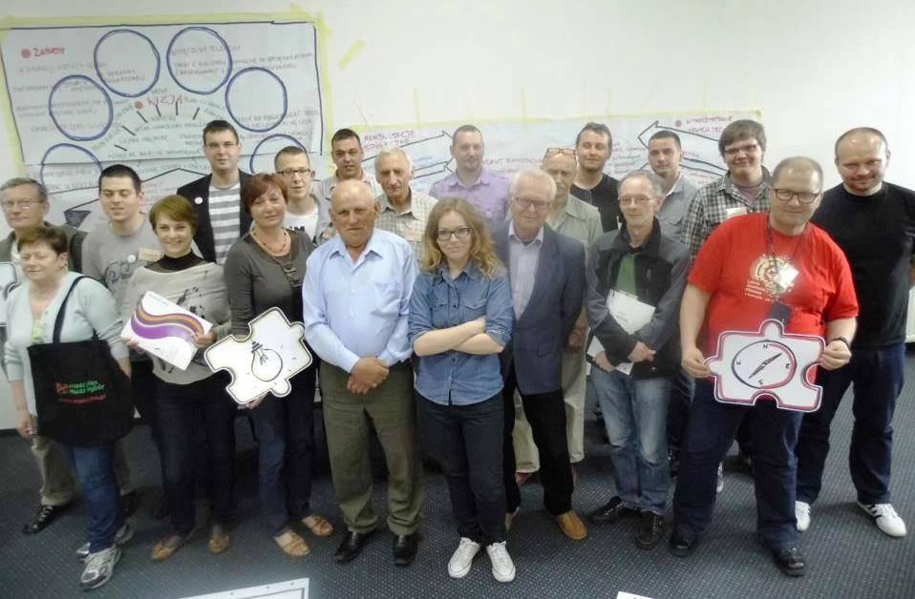
Szkolenie w Warszawie

Slide 5
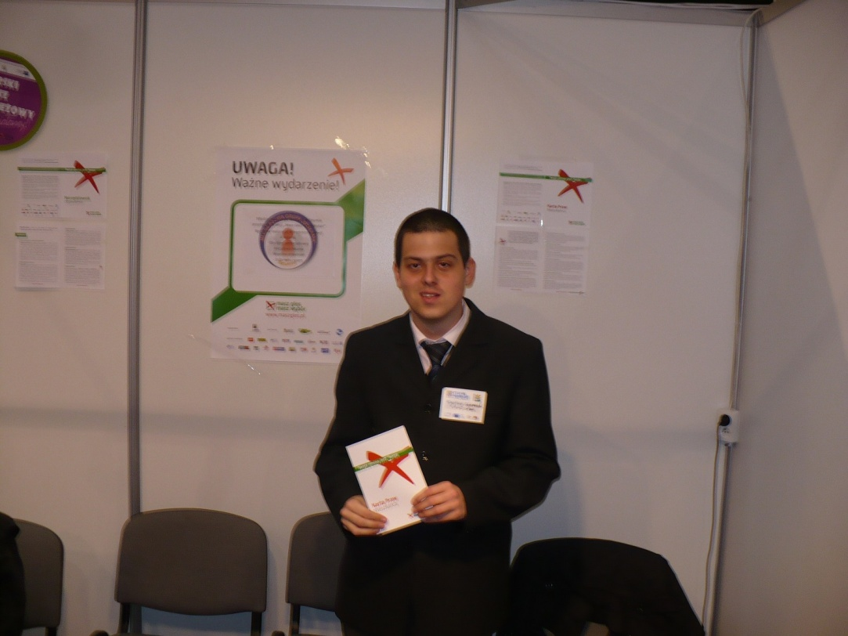
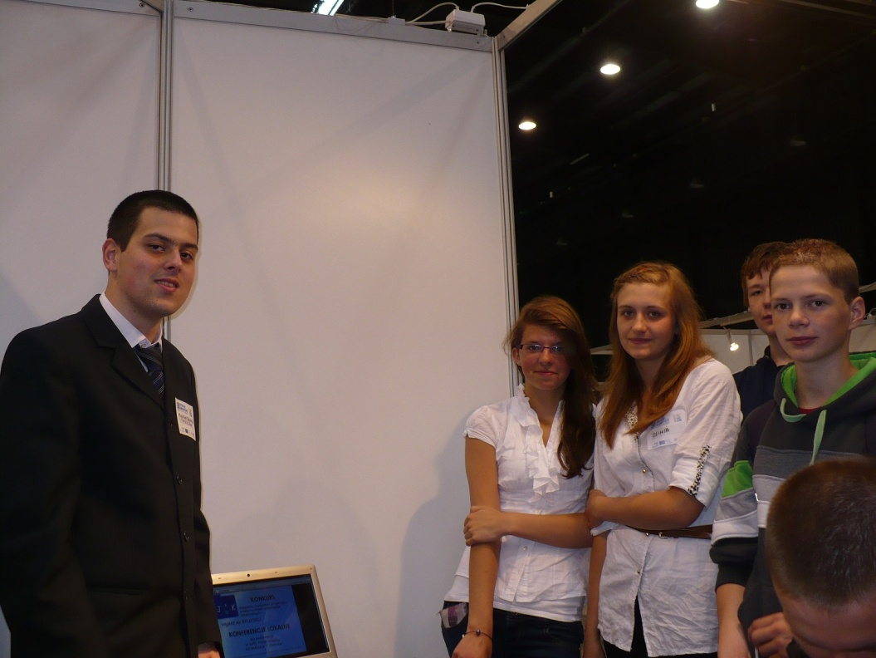
Targi „Czas na młodzież” w Gdańsku

Slide 6
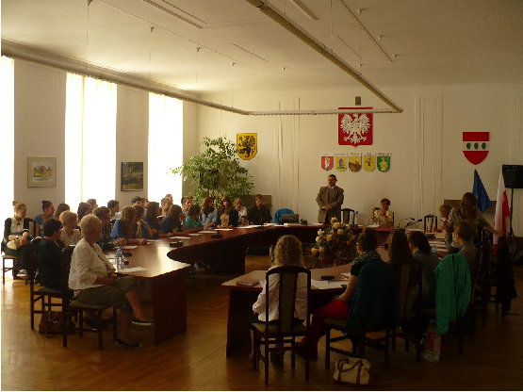
Pomorska Konferencja Samorząd – włącz się

Slide 7
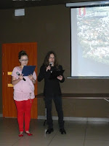
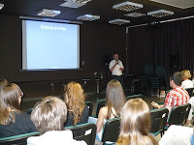
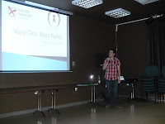
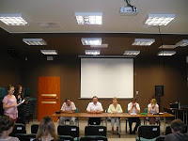
Spotkanie z samorządowcami

Slide 8
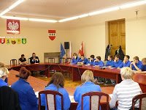
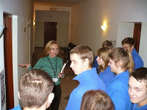
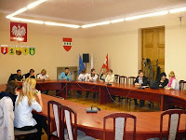
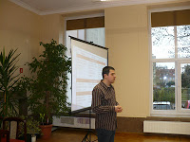
Spotkanie ze Starostą Powiatu Sztumskiego i Przewodniczącą Rady Powiatu oraz szkolenie o tematyce samorządowej

Slide 9
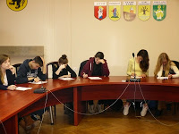
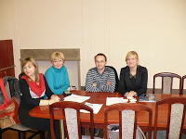
Powiatowy Konkurs Wiedzy o Samorządzie Terytorialnym

Slide 10
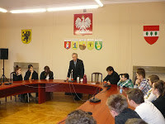
Spotkanie z Senatorem RP
Wywiad z Senatorem RP Leszkiem Czarnoabjem ukaże się w Biuletynie Informacyjnym Młodzieżowej Grupy Działania.

Slide 11
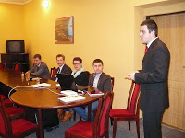
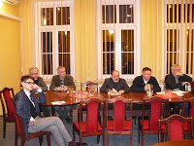
Zapytaj radnego – spotkanie z radnymi miejskimi z klubu „Wspólnie dla Gminy Sztum

Slide 12
II Targi „Czas na młodzież”

Slide 14
Ponadto przeprowadziliśmy konsultacje społeczne wśród mieszkańców

Slide 15
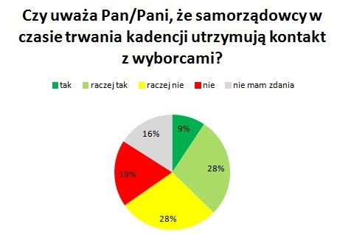

Slide 16
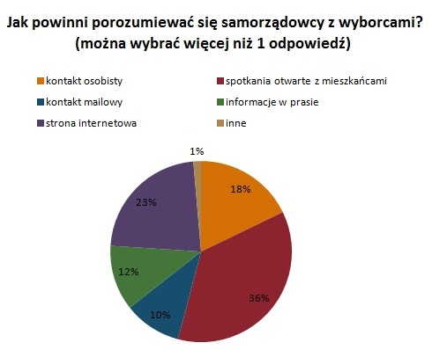

Slide 18
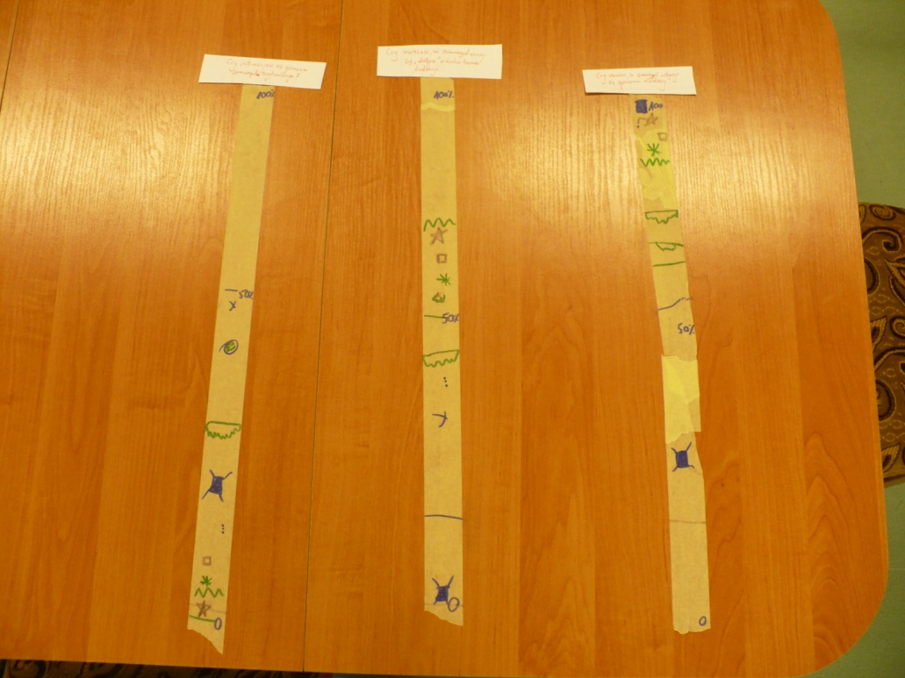
Co młodzież sądzi o samorządzie

Slide 19
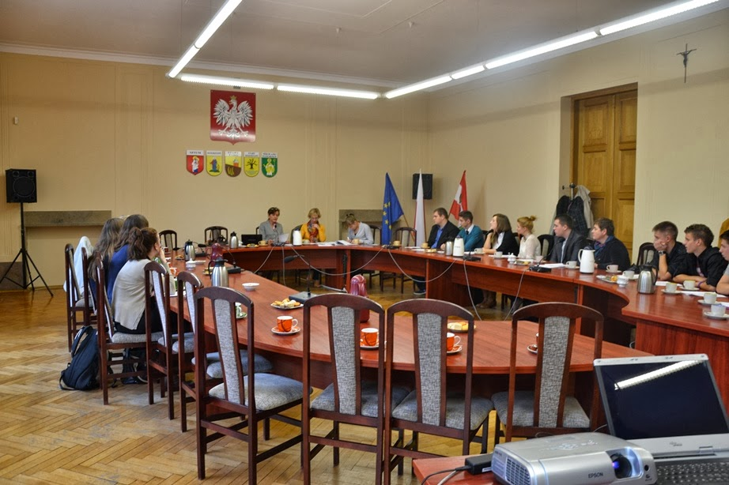
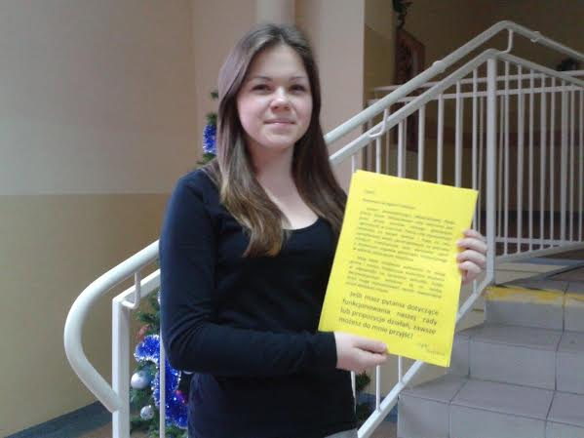
Dostępna Młodzieżowa Rada Gminy Sztum i Młodzieżowa Rada Powiatu Sztumskiego
Dyżury Przewodniczących Młodzieżowych Rad: Agaty Trafalskiej z MRG i Joanny Dulskiej z MRPS

Slide 20
Dziękuję za uwagę

